Slide 1


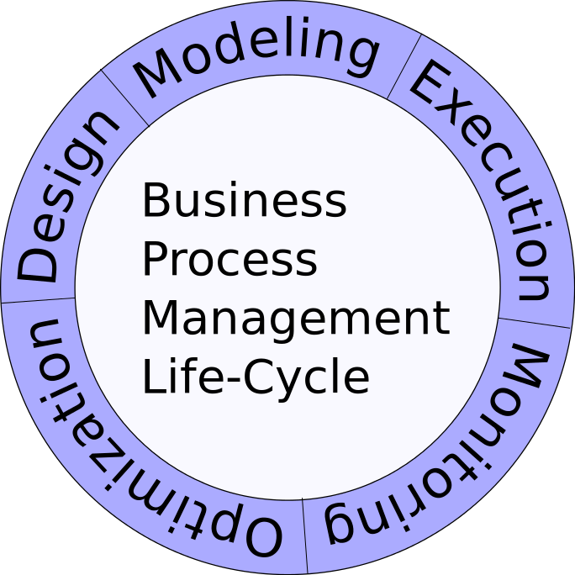
BUSINESS PROCESS MANAGEMENT
El concepto BPM surge en los estados unidos a finales del siglo XX y a partir de 2003 comienza a ser utilizado por organizaciones de una manera más general. En un principio BPM se centraba en la automatización de procesos de negocio pero desde entonces ha evolucionado para integrar la interacción humana.
Resumen
Es una disciplina, algo que se hace
El objetivo es ganar productividad y eficiencia
Se observan todos los procesos del negocio en conjunto
¿Qué es BPM?
Permiten a los analistas de negocios definir visualizar y administrar procesos sin conocer los detalles técnicos
Elimina esfuerzos en duplicidad
Reingeniería de procesos para su mejora
Reducción de procesos manuales
Ventajas
BPM tiene una visión corporacional amplia
BPM analiza el desempeño actual y futuro
El BPM es proactivo, mientras que BI es reactivo
Diferencias con BI
http://dialogoti.intel.com/es/curso/bpm-business-process-management
http://wfmc.org/what-is-bpm
https://en.wikipedia.org/wiki/Business_process_management
Notes:
Tamaño:
- Título: 54
- Título cuadro: 29
- Texto cuadro: 18*

